Slide 1




Slide 2

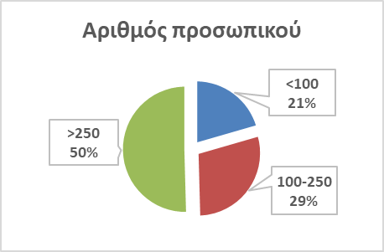
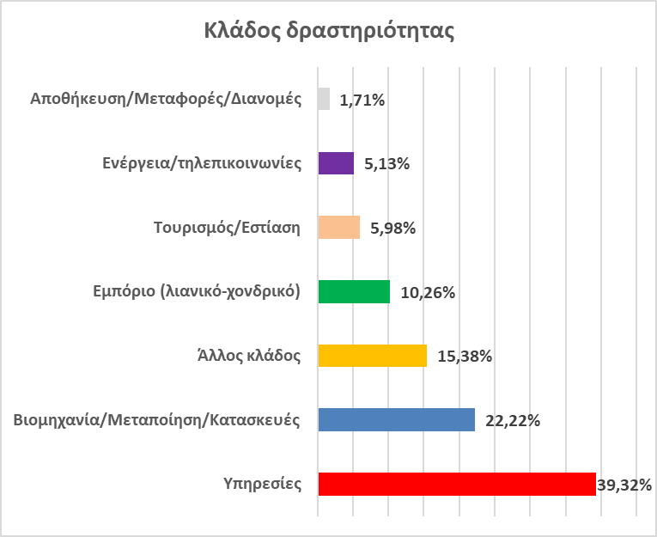
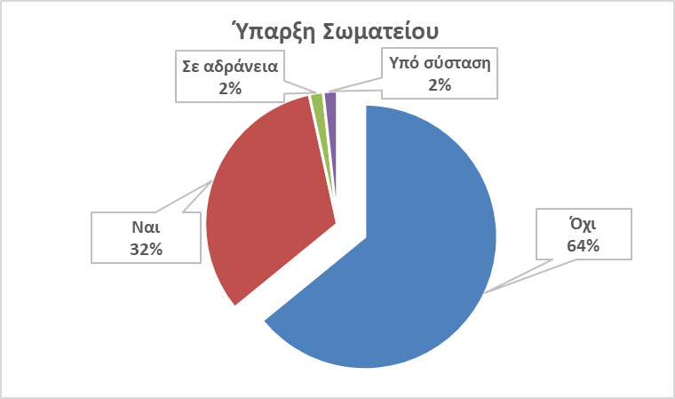
Ταυτότητα της έρευνας
Ποσοτική, ανώνυμη, διαδικτυακά μέσω Survey Monkey, 28/04 – 28/05 2025, 86% Μέλη ΣΔΑΔΕ,

Slide 3
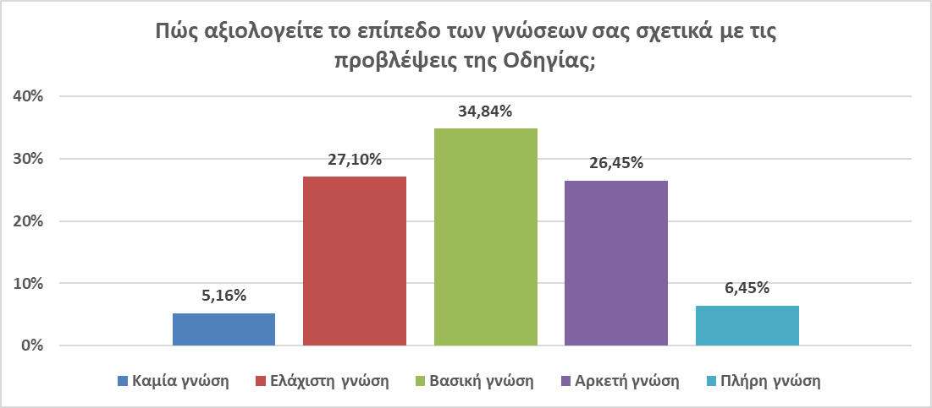
1^{η} ενότητα - Εισαγωγικά

Slide 4
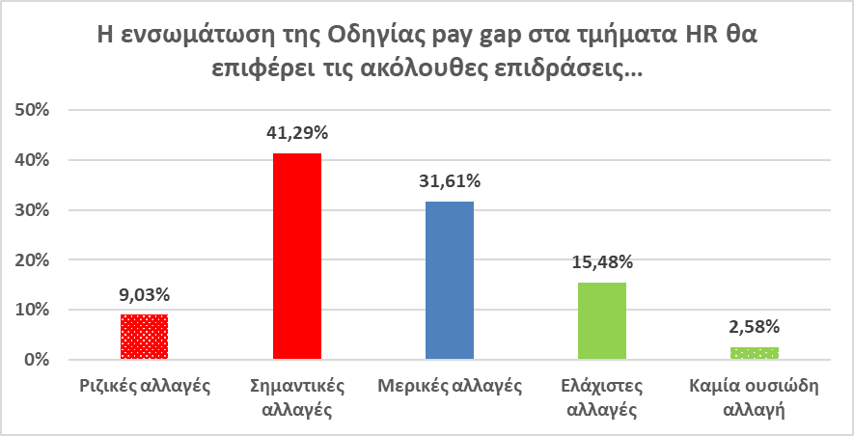
1^{η} ενότητα - Εισαγωγικά

Slide 5
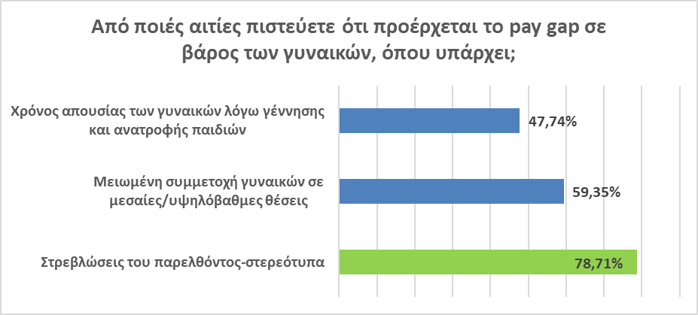
1^{η} ενότητα - Εισαγωγικά

Slide 6
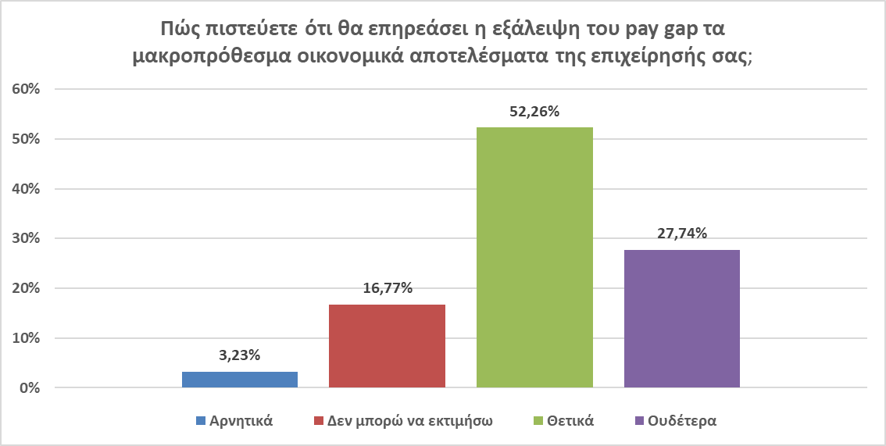
1^{η} ενότητα - Εισαγωγικά

Slide 7
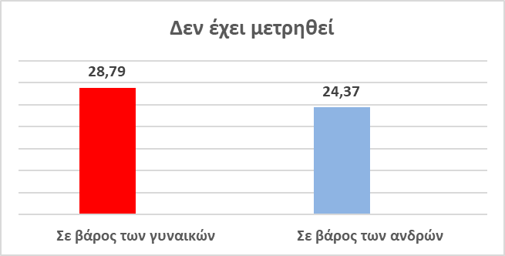
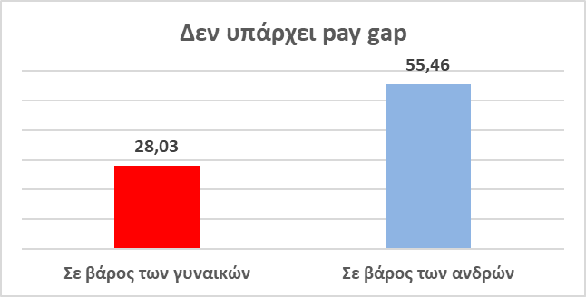
2^{η} ενότητα - Μισθολογικά
Σε τι ποσοστό εκτιμάτε ότι παρουσιάζεται κατά μέσο όρο το pay gap
στην επιχείρησή σας σήμερα ; (διαφορά στο μικτό μηνιαίο μισθό)

Slide 8
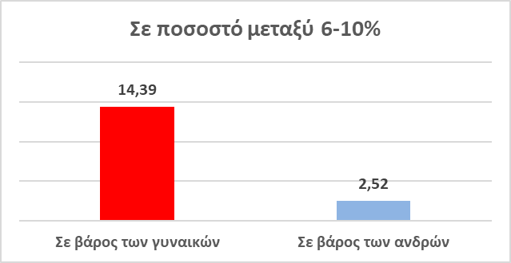
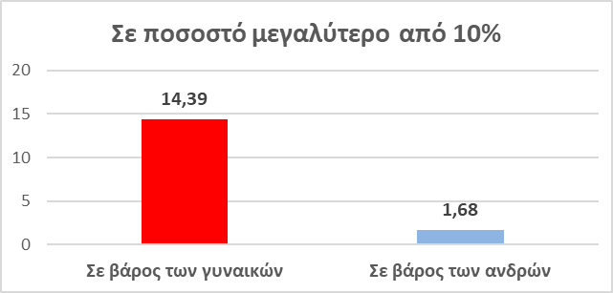
2^{η} ενότητα - Μισθολογικά
Σε τι ποσοστό εκτιμάτε ότι παρουσιάζεται κατά μέσο όρο το pay gap
στην επιχείρησή σας σήμερα ; (διαφορά στο μικτό μηνιαίο μισθό)

Slide 9
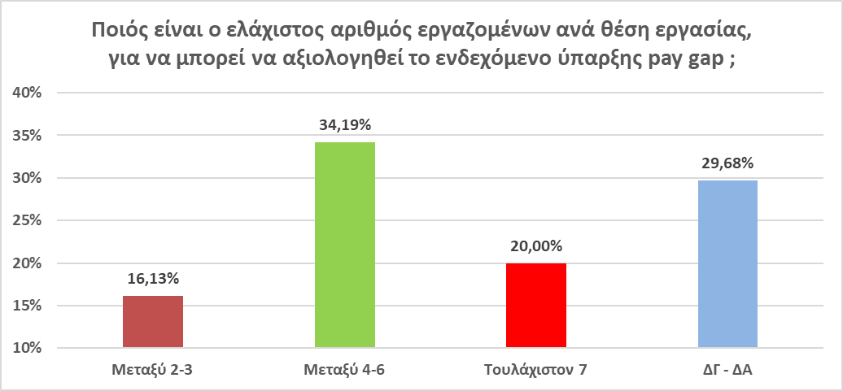
1^{η} ενότητα - Εισαγωγικά

Slide 10
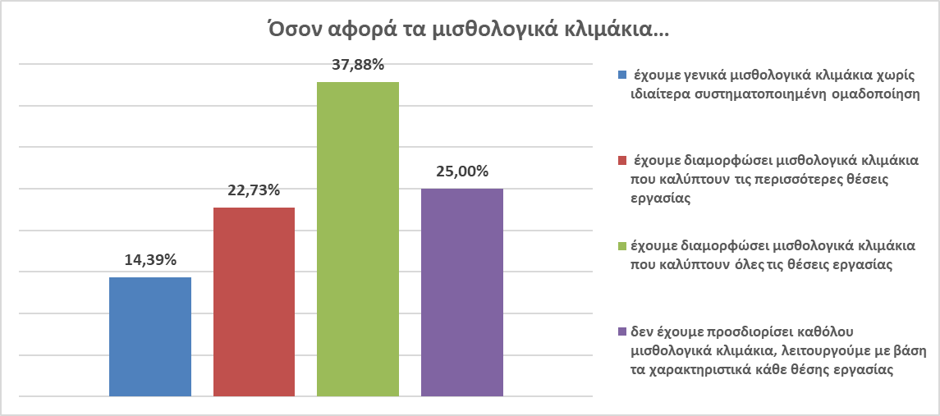
2^{η} ενότητα - Μισθολογικά

Slide 11
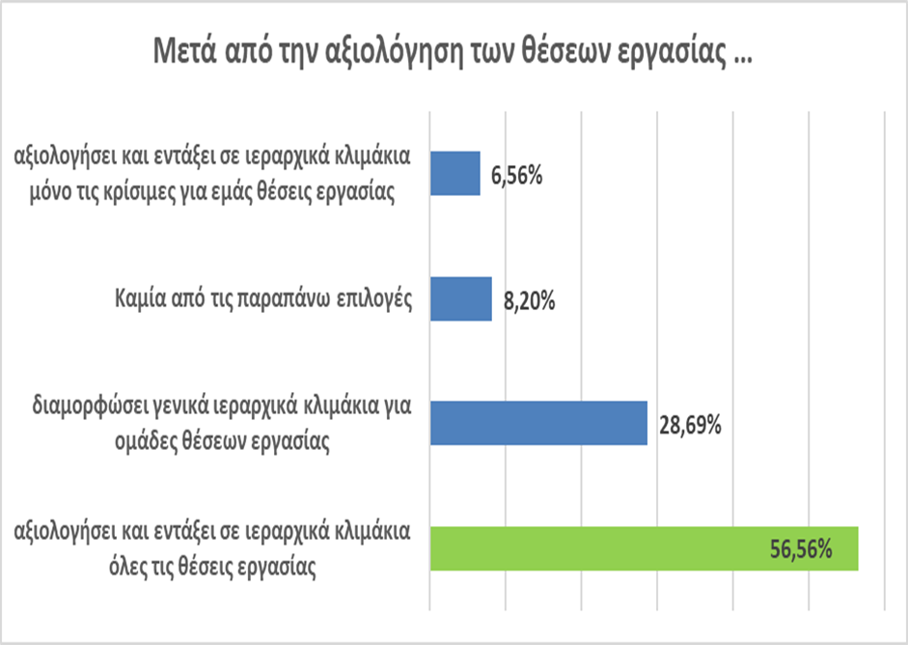
3^{η} ενότητα – Αξιολογήσεις θέσεων εργασίας

Slide 12
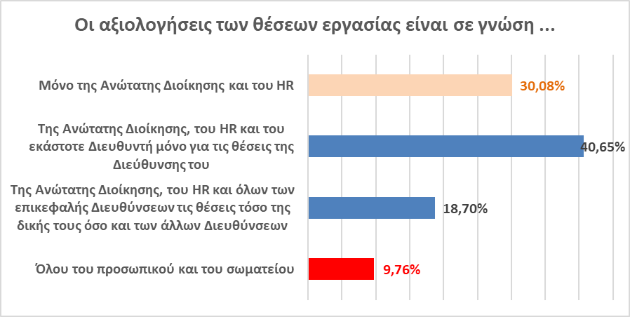
4^{η} ενότητα - Επικοινωνία

Slide 13
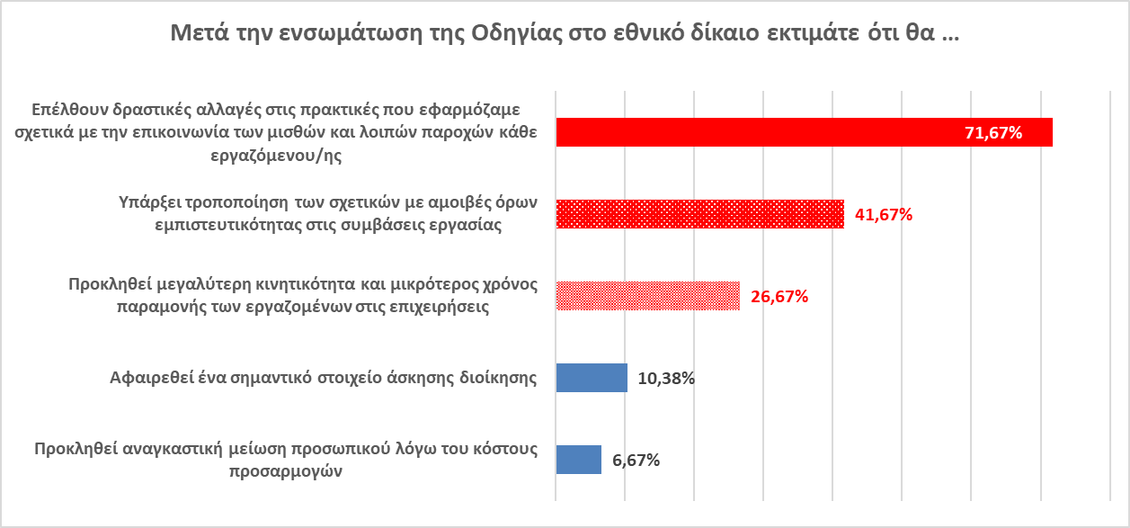
5^{η} ενότητα – Γενικές ερωτήσεις

Slide 14
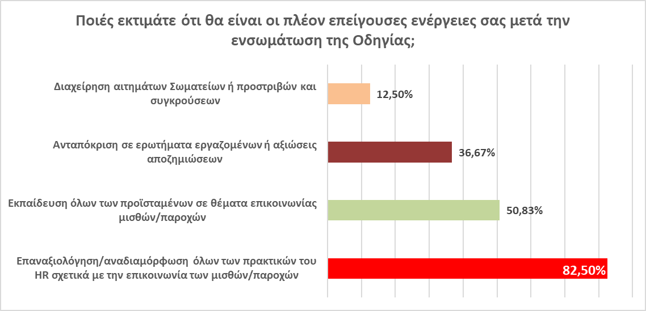
5^{η} ενότητα – Γενικές ερωτήσεις

Slide 15
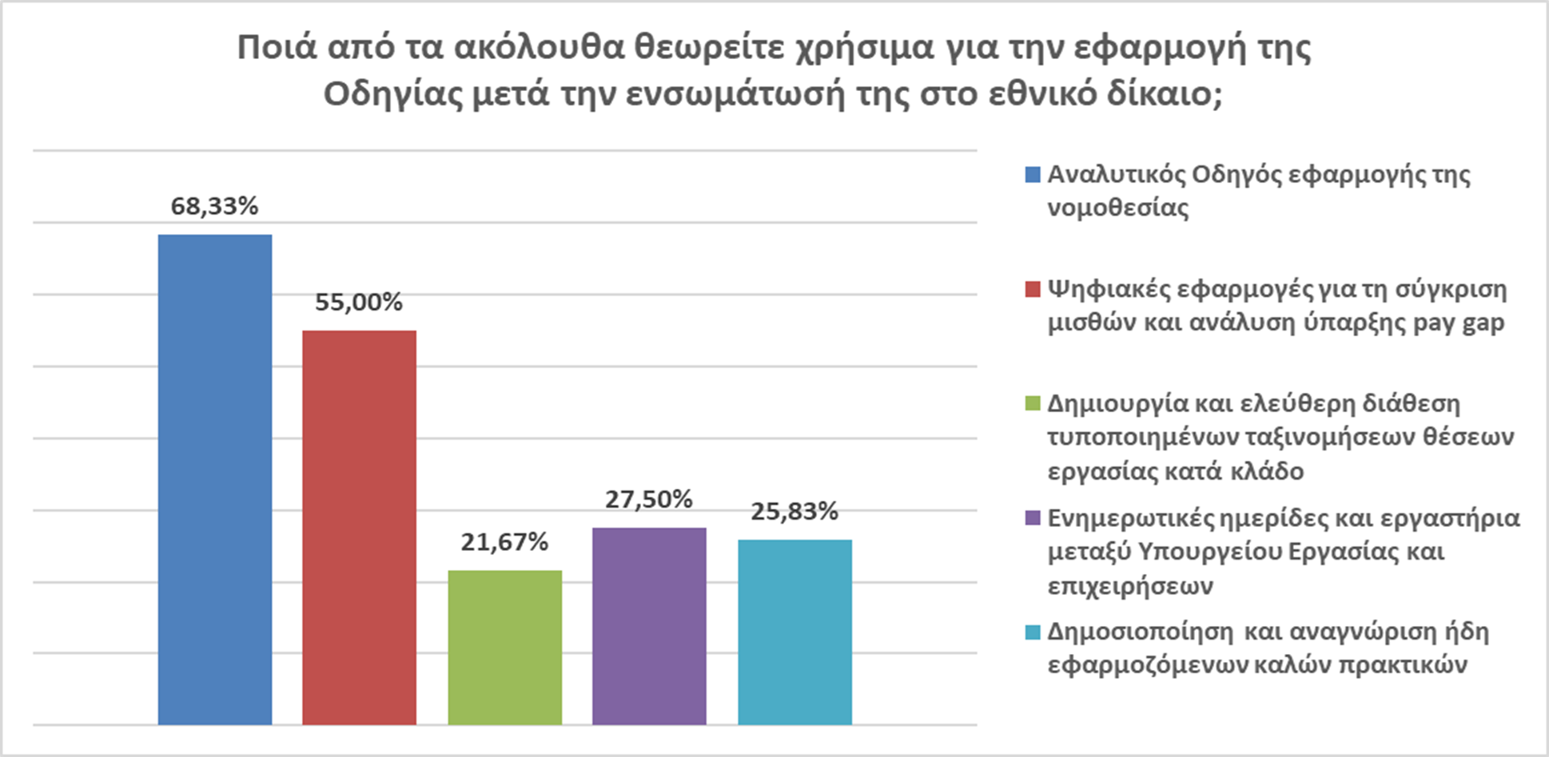
5^{η} ενότητα – Γενικές ερωτήσεις

Slide 16


Ευχαριστούμε

